Slide 1
1º
AULA 05
ATIVIDADES DIURNAS
CIÊNCIAS
1º BIMESTRE
ENSINO FUNDAMENTAL: ANOS INICIAIS

Slide 2
ATIVIDADES DIÁRIAS QUE REALIZAMOS DURANTE O DIA.
RECONHECER ALGUMAS ATIVIDADES QUE AS PESSOAS REALIZAM DURANTE UM DIA;
COMPREENDER COMO A TECNOLOGIA MODIFICOU AS ATIVIDADES COTIDIANAS.

Slide 3


VIREM E CONVERSEM
NOSSA AMIGA ESTUDA NO PERÍODO DA MANHÃ, PORTANTO, REALIZA SUAS TAREFAS DE CASA NO PERÍODO DA TARDE.
E VOCÊ, EM QUAL PERÍODO DO DIA REALIZA SUAS ATIVIDADES DE CASA? CONVERSE COM SEUS COLEGAS E PROFESSOR.
Notes:
https://www.gettyimages.com.br/detail/foto/shot-of-a-little-girl-wearing-headphones-while-imagem-royalty-free/1347880044

Slide 4

O DIA E SEUS PERÍODOS
A DIVISÃO DO TEMPO EM DIAS É UMA FORMA DE MARCAR A PASSAGEM DO TEMPO. O DIA SE REFERE AO PERÍODO ILUMINADO PELA LUZ DO SOL, OU SEJA, DESDE O MOMENTO EM QUE O SOL APARECE PELA MANHÃ ATÉ O MOMENTO EM QUE O SOL DESAPARECE PELA TARDE.
CONTINUA

Slide 5
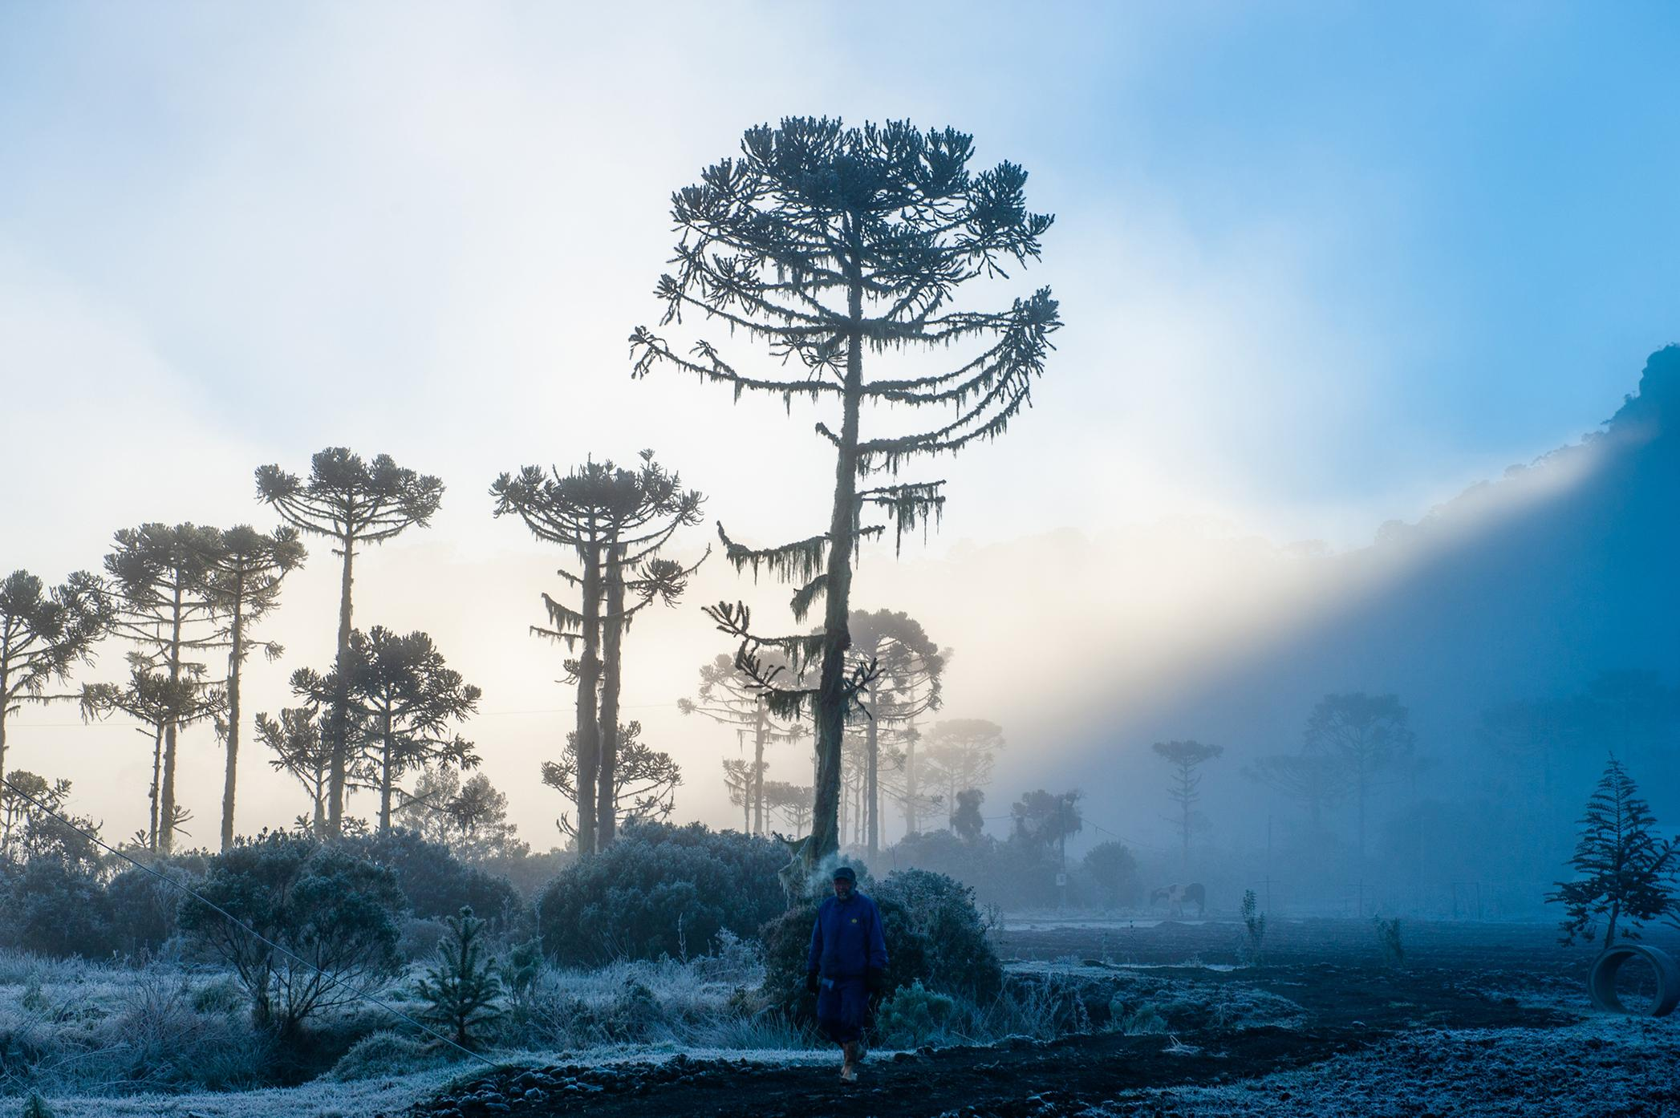
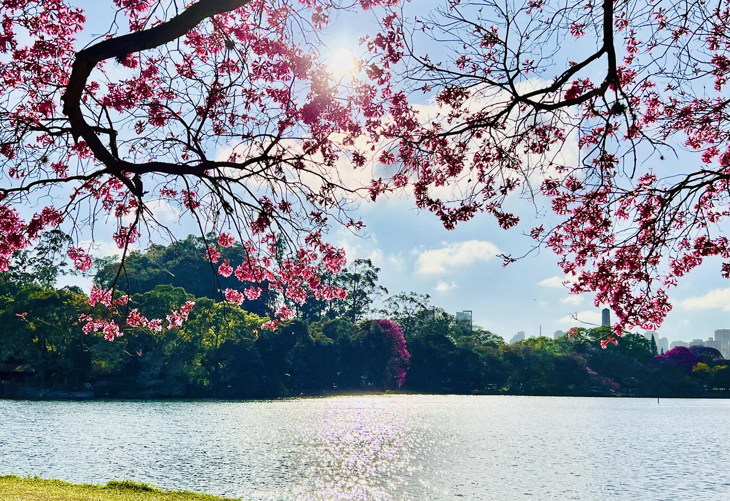
OS PERÍODOS CHAMADOS DE MANHÃ, TARDE E NOITE DURAM, APROXIMADAMENTE, 8 HORAS DO TOTAL DAS 24 HORAS DO DIA. PORÉM, A DURAÇÃO DE CADA PERÍODO VARIA DEPENDENDO DA ESTAÇÃO DO ANO. NO VERÃO, OS DIAS SÃO MAIS LONGOS E, NO INVERNO, MAIS CURTOS.
GEADA - SERRA CATARINENSE.
DIA ENSOLARADA NO PARQUE DO IBIRAPUERA EM SÃO PAULO.
CONTINUA
Notes:
https://www.gettyimages.com.br/detail/foto/frozen-araucarias-in-urubici-santa-catarina-imagem-royalty-free/964994034.
https://www.gettyimages.com.br/detail/foto/ibirapuera-park-imagem-royalty-free/1638004361?phrase=VER%C3%83O+IBIRAPUERA&adppopup=true

Slide 6
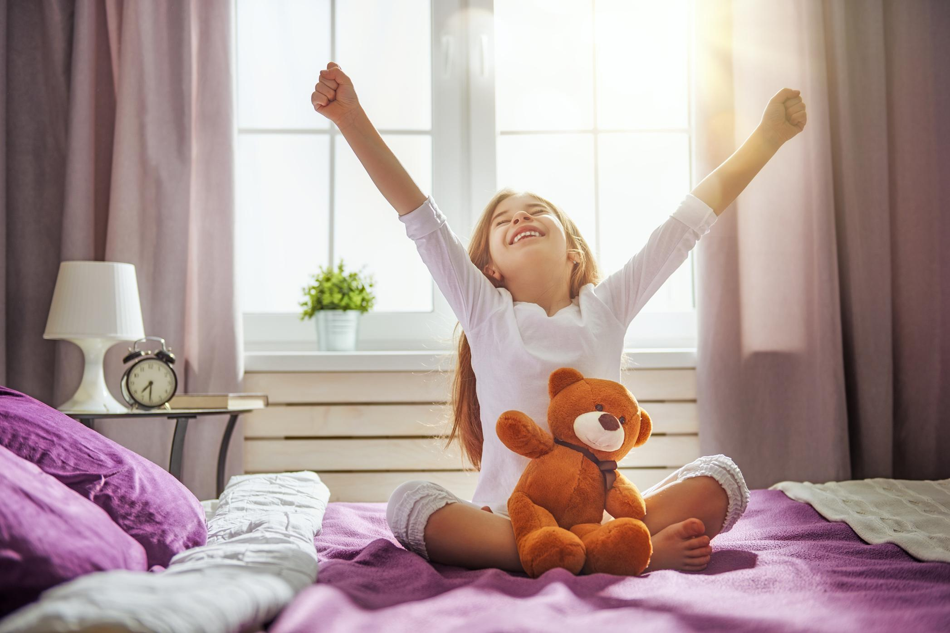
ROTINAS DIÁRIAS
VOCÊ JÁ DEVE TER PERCEBIDO QUE A MAIORIA DAS PESSOAS TEM HÁBITOS DIURNOS, OU SEJA, FICAM ACORDADAS DURANTE O DIA E DORMEM À NOITE.
PELA MANHÃ, A MAIORIA DAS PESSOAS ACORDA.
Notes:
https://www.gettyimages.com.br/detail/foto/kid-wakes-up-from-sleep-imagem-royalty-free/830089710?phrase=crian%C3%A7a+acordando&adppopup=true

Slide 7
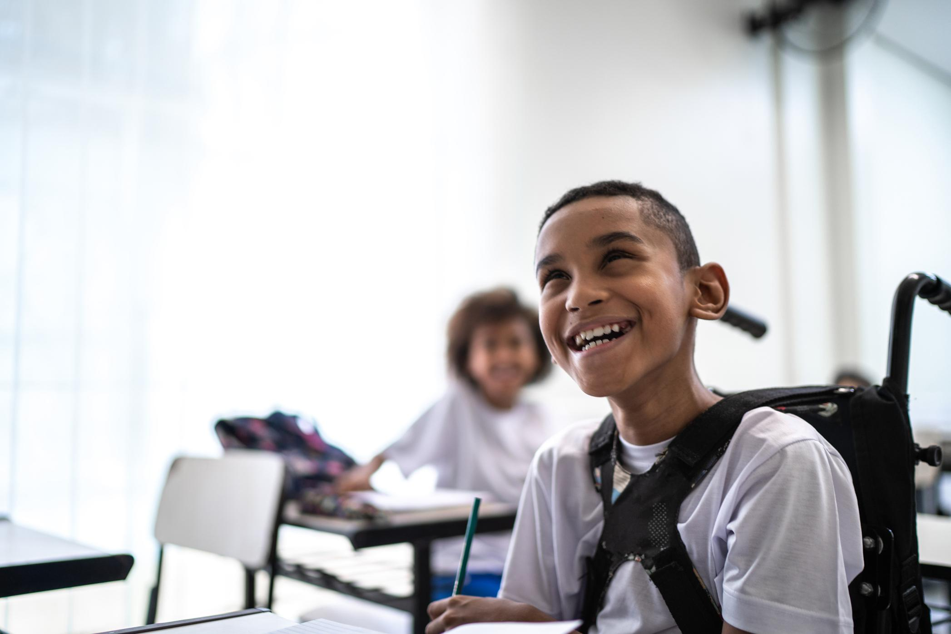
AS PESSOAS REALIZAM DIFERENTES ATIVIDADES AO LONGO DO DIA, ELAS PODEM ESTUDAR, TRABALHAR, BRINCAR, ENTRE OUTRAS.
A ORGANIZAÇÃO DA ROTINA DEPENDE DO MODO DE VIDA DE CADA UM.
DURANTE O DIA, A MAIORIA DAS
CRIANÇAS ESTUDAM.
CONTINUA
Notes:
https://www.gettyimages.com.br/detail/foto/happy-wheelchair-student-studying-in-the-classroom-imagem-royalty-free/1280882713?phrase=CRIAN%C3%87A+CADEIRANTE+NA+SALA+DE+AULA&adppopup=true

Slide 8

MUITA GENTE TRABALHA DURANTE O DIA, MAS TAMBÉM HÁ AQUELES QUE TRABALHAM À NOITE. HÁ QUEM ESTUDE DE DIA E AQUELES QUE ESTUDAM À NOITE.
ALGUMAS PROFISSÕES EXIGEM QUE AS PESSOAS TRABALHEM À NOITE.
Notes:
https://www.gettyimages.com.br/detail/foto/young-black-female-working-on-laptop-computer-in-imagem-royalty-free/1480281331?phrase=pessoa+trabalhando+a+noite&adppopup=true

Slide 9
VOCÊ SABIA QUE…
O SOL INFLUENCIA O RITMO BIOLÓGICO DOS SERES VIVOS?
O CICLO OU RITMO BIOLÓGICO REGULA O SONO, A ALIMENTAÇÃO E A ENERGIA DURANTE O DIA. POR ISSO, ELE É CONHECIDO POPULARMENTE COMO RELÓGIO INTERNO. A LUZ SOLAR REGULA ESSE RITMO, SINALIZANDO QUANDO DEVEMOS ESTAR ATIVOS OU DESCANSAR. O SOL PELA MANHÃ AJUDA A ACORDAR O CORPO, E O PÔR DO SOL NOS PREPARA PARA DORMIR.

Slide 10

A TECNOLOGIA NAS ATIVIDADES COTIDIANAS
COM AS DIVERSAS MUDANÇAS TRAZIDAS PELO DESENVOLVIMENTO TECNOLÓGICO, AS PESSOAS MODIFICARAM A SUA ROTINA.
A TECNOLOGIA INTERFERE NAS ATIVIDADES COTIDIANAS DE VÁRIAS FORMAS. ELA TORNA TAREFAS MAIS RÁPIDAS E EFICIENTES, COMO COMPRAR, TRABALHAR E SE COMUNICAR.
A TECNOLOGIA AJUDA A TRABALHAR DE MANEIRA MAIS EFICAZ.
CONTINUA
Notes:
https://www.gettyimages.com.br/detail/foto/confident-financial-advisor-using-computer-at-desk-imagem-royalty-free/1152710390

Slide 11
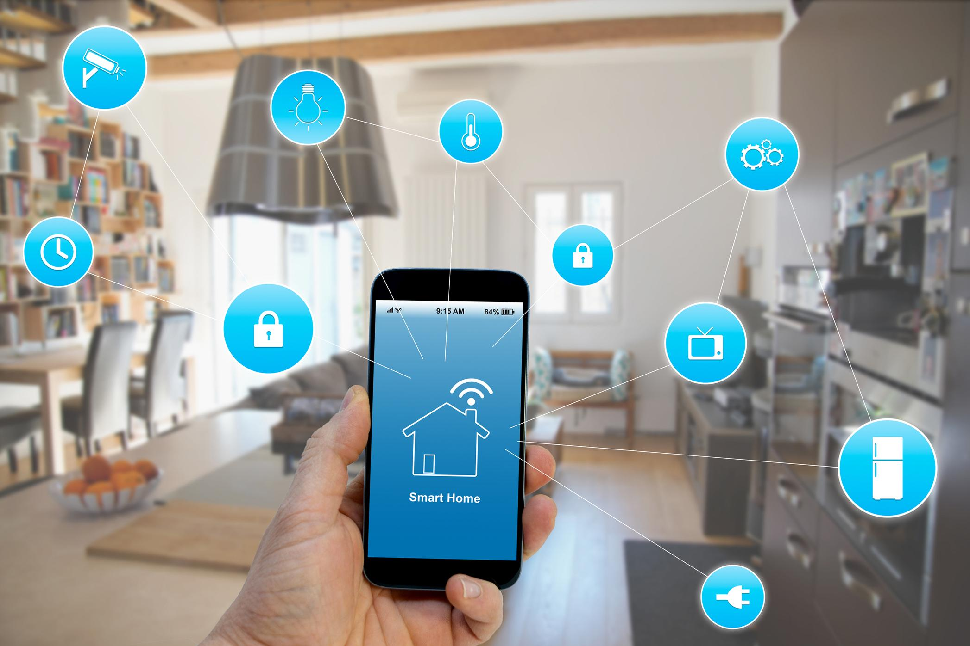
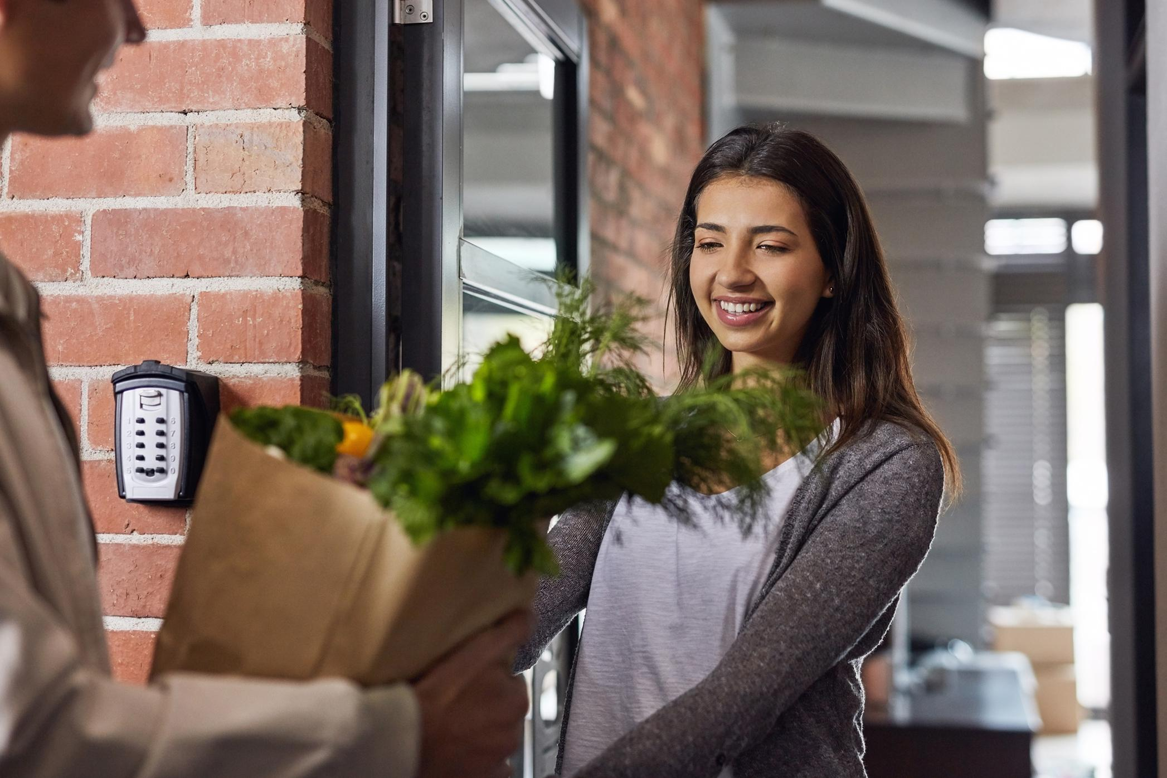
ENTRETANTO, O USO EXCESSIVO DA TECNOLOGIA TAMBÉM PODE SER PREJUDICIAL PARA AS PESSOAS. POR EXEMPLO, A TECNOLOGIA EM EXCESSO REDUZ A PRÁTICA DE ATIVIDADE FÍSICA E A INTERAÇÃO PESSOAL, POIS MUITAS COISAS PODEM SER FEITAS ON-LINE, SEM PRECISAR SAIR DE CASA.
A TECNOLOGIA AJUDA A ORGANIZAR AS TAREFAS DOMÉSTICAS.
A TECNOLOGIA AJUDA A COMPRAR SEM SAIR DE CASA.
Notes:
https://www.gettyimages.com.br/detail/foto/hand-holding-smartphone-with-smart-home-imagem-royalty-free/1132781699?phrase=coisas+tecnologicas+sem+sair+de+casa&adppopup=true.
https://www.gettyimages.com.br/detail/foto/you-got-here-much-faster-than-i-expected-imagem-royalty-free/1074166656

Slide 12

1. COMO VOCÊ ORGANIZA O SEU DIA?
DESENHE DA MELHOR FORMA SUAS ATIVIDADES DA MANHÃ E DA TARDE
MANHÃ
TARDE

Slide 13
CORREÇÃO
1. COMO VOCÊ ORGANIZA O SEU DIA?
DESENHE DA MELHOR FORMA SUAS ATIVIDADES DA MANHÃ E DA TARDE
MANHÃ
TARDE
RESPOSTA PESSOAL
RESPOSTA PESSOAL

Slide 14

2. EM DUPLAS, COMPARE SUAS ATIVIDADES COM AS ATIVIDADES DO SEU COLEGA E RESPONDA ORALMENTE:
QUAIS ATIVIDADES SEU COLEGA REALIZA DURANTE O DIA?
QUAIS ATIVIDADES VOCÊS REALIZAM QUE SÃO IGUAIS?
QUAIS ATIVIDADES VOCÊS REALIZAM QUE SÃO DIFERENTES?
QUAL ATIVIDADE QUE SEU COLEGA FAZ E QUE VOCÊ TAMBÉM GOSTARIA DE FAZER?

Slide 15
CORREÇÃO
2. EM DUPLAS, COMPARE SUAS ATIVIDADES COM AS ATIVIDADES DO SEU COLEGA E RESPONDA ORALMENTE:
QUAIS ATIVIDADES SEU COLEGA REALIZA DURANTE O DIA?
QUAIS ATIVIDADES VOCÊS REALIZAM QUE SÃO IGUAIS?
QUAIS ATIVIDADES VOCÊS REALIZAM QUE SÃO DIFERENTES?
QUAL ATIVIDADE QUE SEU COLEGA FAZ E QUE VOCÊ TAMBÉM GOSTARIA DE FAZER?
RESPOSTA PESSOAL

Slide 16


3. PINTE A PALAVRA MAIS ADEQUADA PARA COMPLETAR A FRASE. EM SEGUIDA, ESCREVA A PALAVRA NO ESPAÇO DESTINADO PARA ELA.
IGUAIS
DIFERENTES
AS PESSOAS TÊM ROTINAS _____________.

Slide 17
CORREÇÃO
3. PINTE A PALAVRA MAIS ADEQUADA PARA COMPLETAR A FRASE. EM SEGUIDA, ESCREVA A PALAVRA NO ESPAÇO DESTINADO PARA ELA.
IGUAIS
DIFERENTES
AS PESSOAS TÊM ROTINAS DIFERENTES.

Slide 18
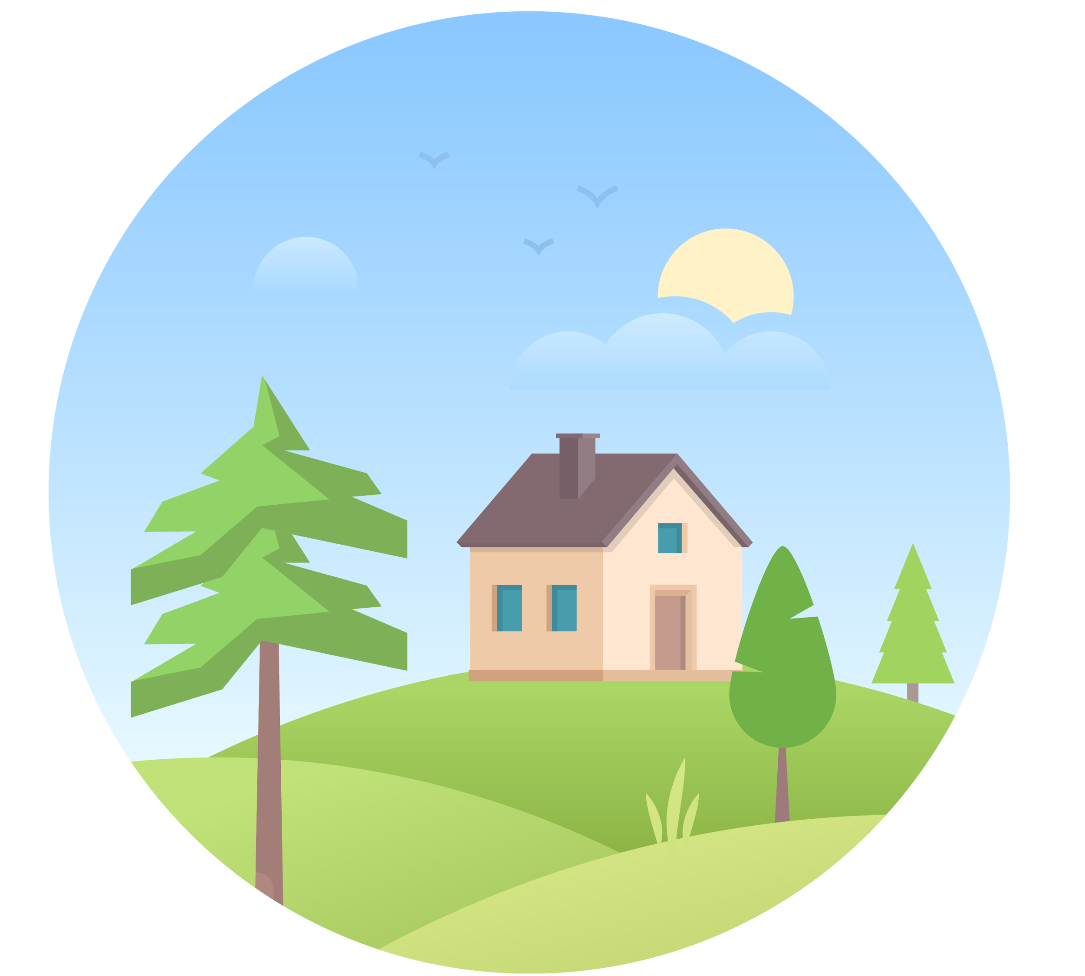

1. PINTE E CORTE AS IMAGENS DO ANEXO 1. DEPOIS, COLE AS ATIVIDADES QUE VOCÊ REALIZA EM CADA UM DOS PERÍODOS.
MANHÃ
TARDE
Notes:
https://www.gettyimages.com.br/detail/ilustra%C3%A7%C3%A3o/parts-of-the-day-set-of-flat-design-style-ilustra%C3%A7%C3%A3o-royalty-free/1191666131?phrase=manh%C3%A3+e+tarde

Slide 19
CORREÇÃO
1. PINTE E CORTE AS IMAGENS DO ANEXO 1. DEPOIS, COLE AS ATIVIDADES QUE VOCÊ REALIZA EM CADA UM DOS PERÍODOS.
MANHÃ
RESPOSTA PESSOAL. ESPERA-SE QUE OS ESTUDANTES COLEM AS IMAGENS DE ACORDO COM CADA PERÍODO.
TARDE
Notes:
https://www.gettyimages.com.br/detail/ilustra%C3%A7%C3%A3o/parts-of-the-day-set-of-flat-design-style-ilustra%C3%A7%C3%A3o-royalty-free/1191666131?phrase=manh%C3%A3+e+tarde

Slide 20
RECONHECEMOS ALGUMAS ATIVIDADES QUE AS PESSOAS REALIZAM DURANTE UM DIA;
COMPREENDEMOS COMO A TECNOLOGIA MODIFICOU AS ATIVIDADES COTIDIANAS.

Slide 21
REGISTRE A SUA ROTINA E A DE UM FAMILIAR NOS DIAGRAMAS E COMPARE AS ATIVIDADES REALIZADAS POR VOCÊS DURANTE UM DIA.
VOCÊ
FAMILIAR

Slide 22
FOGAÇA, J. M. et al. Uma pitada de Astronomia: Movimentos da Terra. Unicamp. Campinas, 25 jan. 2021. Disponível em: https://www.blogs.unicamp.br/cdf/2021/01/25/uma-pitada-de-astronomia-movimentos-da-terra/. Acesso em: 13 ago. 2024
GORVETT, Z. Dois turnos de sono: a forma esquecida como nossos antepassados dormiam. BBC News Brasil, 29 jan. 2022.
Disponível em: https://www.bbc.com/portuguese/vert-fut-59992577. Acesso em: 28 mar. 2024.
​LEMOV, Doug. Aula nota 10 3.0: 63 técnicas para melhorar a gestão da sala de aula / Doug Lemov; tradução: Daniel Vieira, Sandra Maria Mallmann da Rosa; revisão técnica: Fausta Camargo, Thuinie Daros. 3. ed. Porto Alegre: Penso, 2023.
SÃO PAULO (Estado). Secretaria da Educação. Currículo Paulista, 2019. Disponível em: http://www.escoladeformacao.sp.gov.br/portais/portals/84/docs/pdf/curriculo_paulista_26_07_2019.pdf. Acesso em: 12 de maio, 2025.

Slide 23
Lista de imagens e vídeos
Slide 1 – Imagem de capa: SEDUC-SP.
Slides 3, 5 A 8, 10, 11, 18, 19 – © Getty Images.

Slide 25

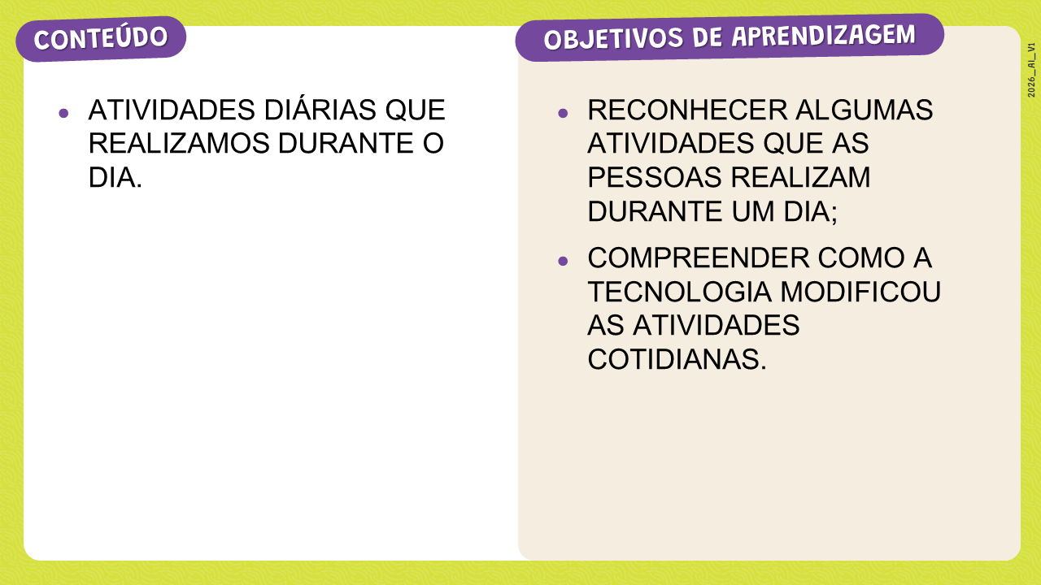

SLIDE 2
Habilidade: (EF01CI06) Selecionar exemplos de como a sucessão de dias e noites orienta o ritmo de atividades diárias de seres humanos e de outros seres vivos.

Slide 26
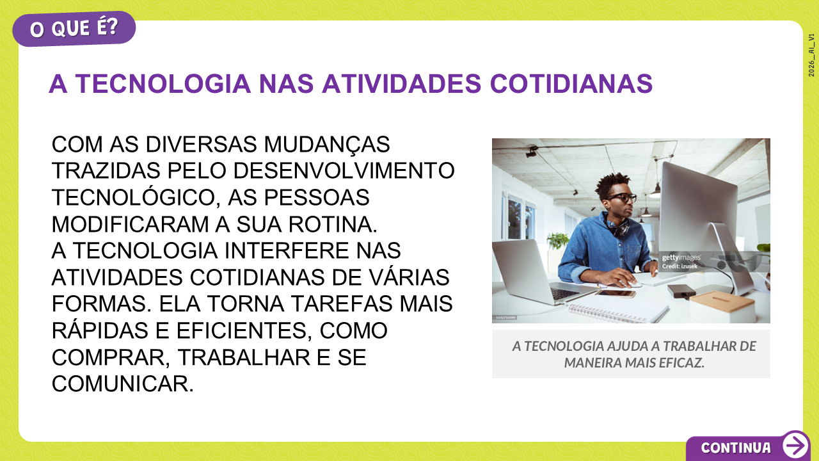


SLIDE 10
Dinâmica de condução: caro professor, leia o texto do slide com os estudantes, destacando o título e os exemplos apresentados. Em seguida, pergunte quais tarefas eles fazem ao longo do dia com ajuda de alguma tecnologia (ex.: despertador, televisão, celular, computador, micro-ondas). Incentive a partilha de experiências e registre alguns exemplos na lousa, organizando-os em momentos do dia (manhã, tarde e noite).
Expectativas de respostas: espera-se que os estudantes reconheçam atividades cotidianas mediadas por tecnologias, como acordar com alarme, assistir a vídeos, usar o celular para falar com alguém, ou ver a previsão do tempo antes de sair. Também podem mencionar práticas como realizar compras pela internet, que acontecem em diferentes horários do dia e da noite, inclusive de madrugada, evidenciando como a tecnologia interfere na organização do tempo de cada pessoa.

Slide 27
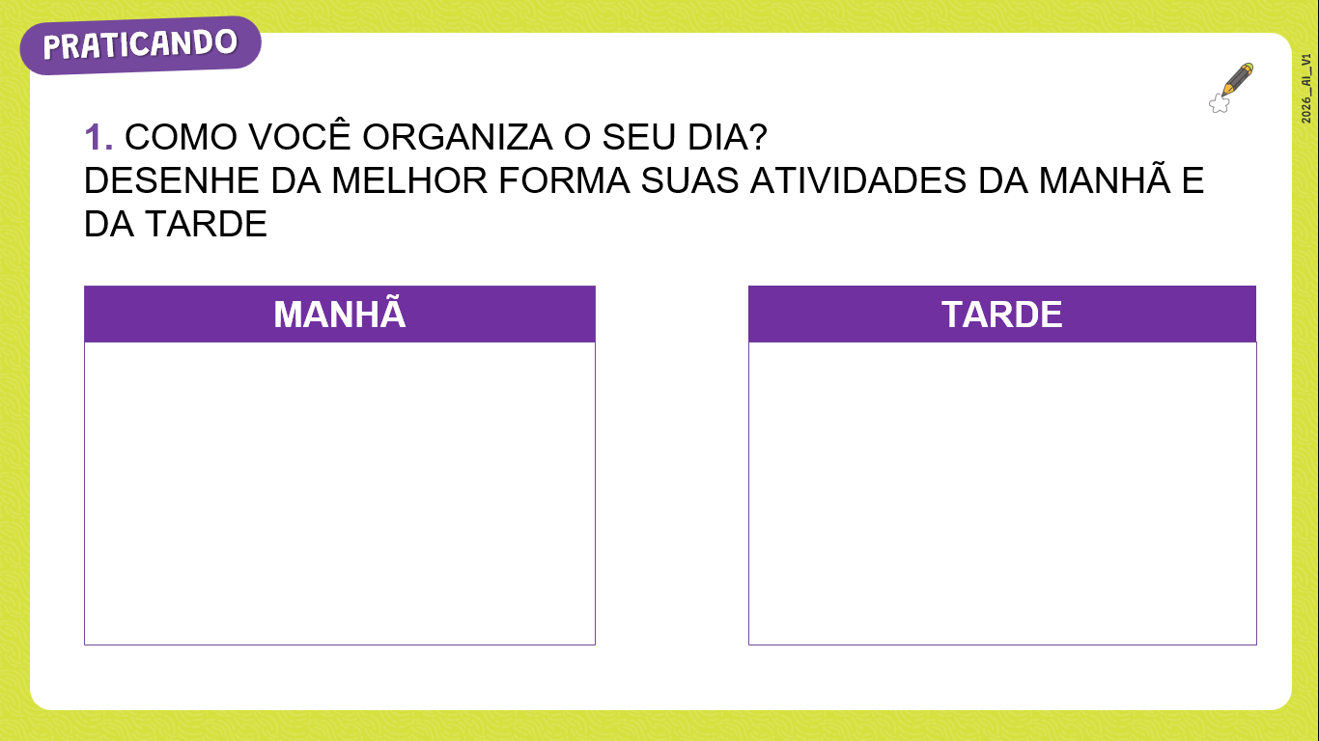
SLIDE 12
Dinâmica de condução: caro professor, após a realização do desenho, promova um momento de compartilhamento em duplas ou pequenos grupos. Estimule os estudantes a contarem aos colegas como organizam seu dia, apontando semelhanças e diferenças nas rotinas. Caso deseje, registre na lousa algumas atividades recorrentes, construindo coletivamente uma lista de práticas realizadas pela manhã e à tarde. Esse momento favorece o desenvolvimento da oralidade, da escuta e da reflexão sobre a organização do tempo no cotidiano.
Expectativas de respostas: espera-se que os estudantes representem suas rotinas por meio de desenhos que reflitam atividades comuns em cada período do dia, como acordar, escovar os dentes, ir à escola, almoçar, brincar, fazer tarefas escolares, entre outras. A atividade possibilita que percebam a sucessão de ações que marcam o ritmo diário e reflitam sobre a organização do tempo.

